Slide 1
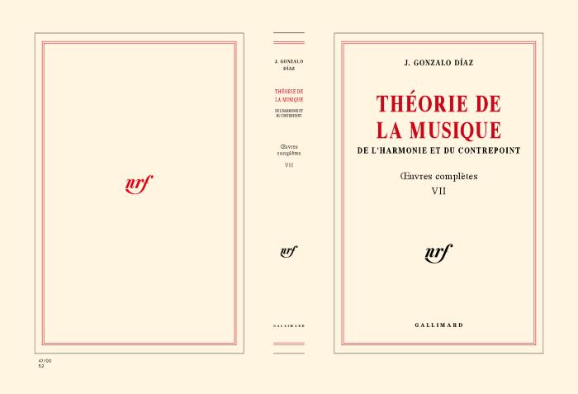
Œuvres Complètes (GD-O-0161)
Siete volúmenes ficticios de tapas y hojas de color blanco ahuesado, referidos a las tres disciplinas del Trivium y a las cuatro del Quadrivium, supuestamente publicados por la editorial Gallimard.

Slide 2
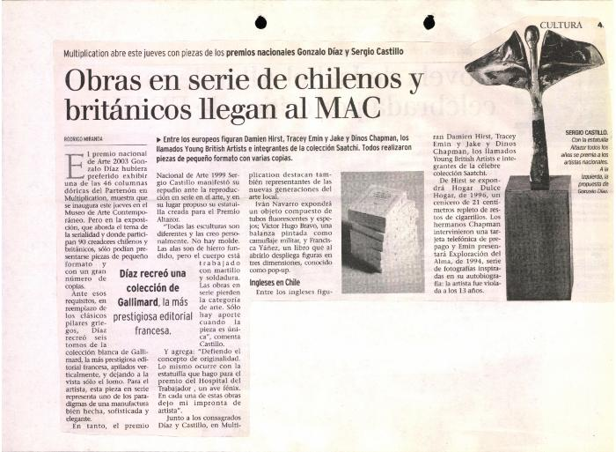
Obras en serie de chilenos y británicos llegan al MAC (GD-D-00623)

Slide 3
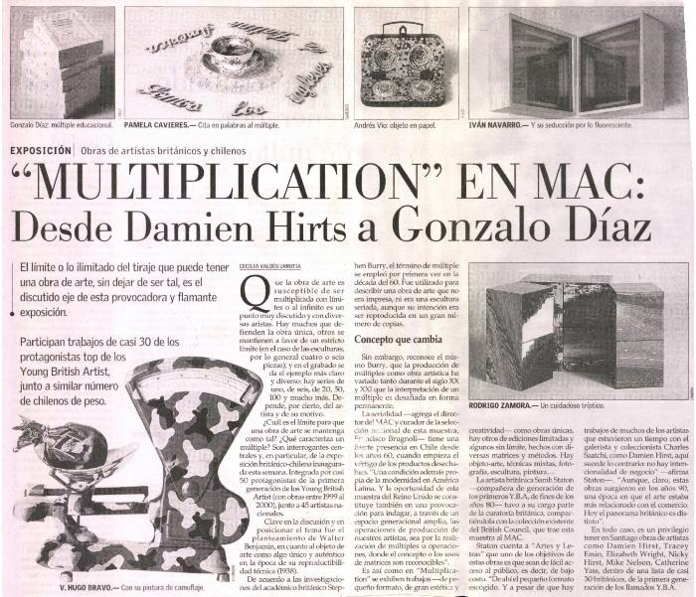
Multiplication en el MAC desde Demian Hirts hasta Gonzalo Díaz (GD-D-00622)

Slide 4
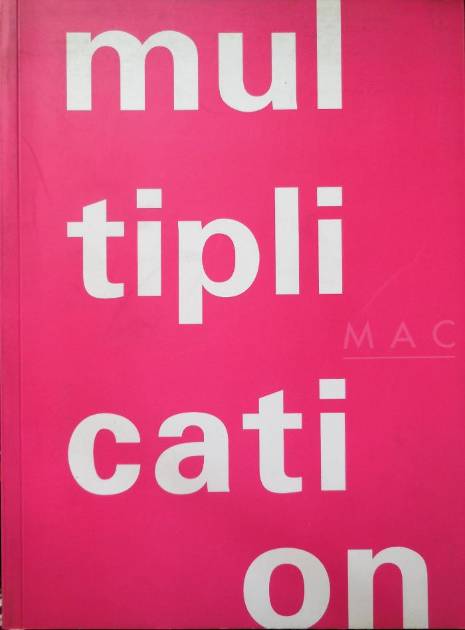
Multiplication (GD-D-00237)

